Slide 1
Follow-up standard e modifiche delle dimensioni mentali al fine di migliorare l’outcome della chirurgia
MARIA ROSARIA CERBONE
DIR PSICOLOGA – ASL NA 2 NORD
DISTRETTO 41- UOMI MARIAROSARIA.CERBONE@ASLNAPOLI2NORD.IT
• OSPEDALE SAN GIULIANO – GIUGLIANO IN CAMPANIA (NA)
PRIMARIO BIAGIO SODANO
• OSPEDALE SAN GIOVANNI DI DIO – FRATTAMAGGIORE (NA)
RESP GIOVANNI MEROLA
• OSPEDALE RIZZOLI A. LACCO AMENO (ISCHIA)
RESP FRANCESCO PIZZA

Slide 2
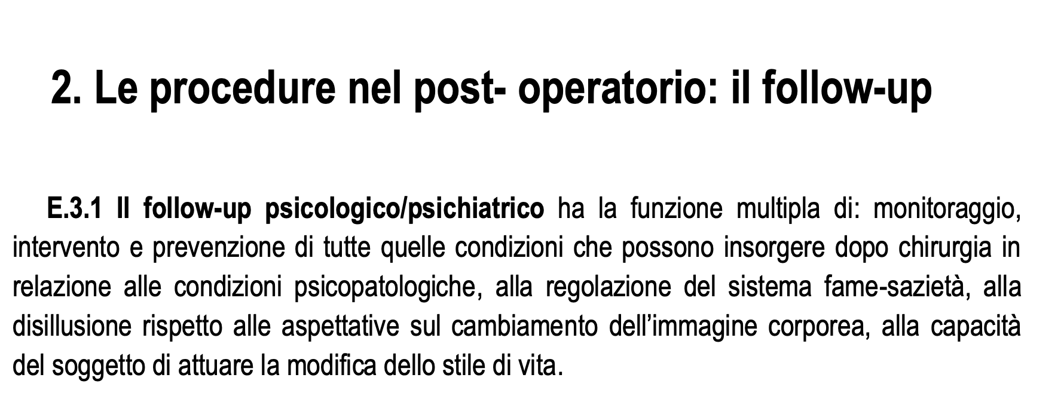

Slide 3
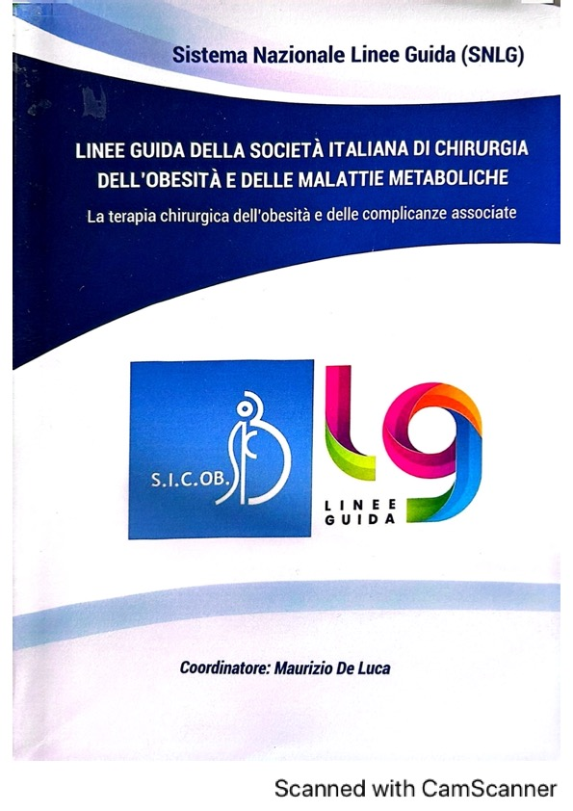
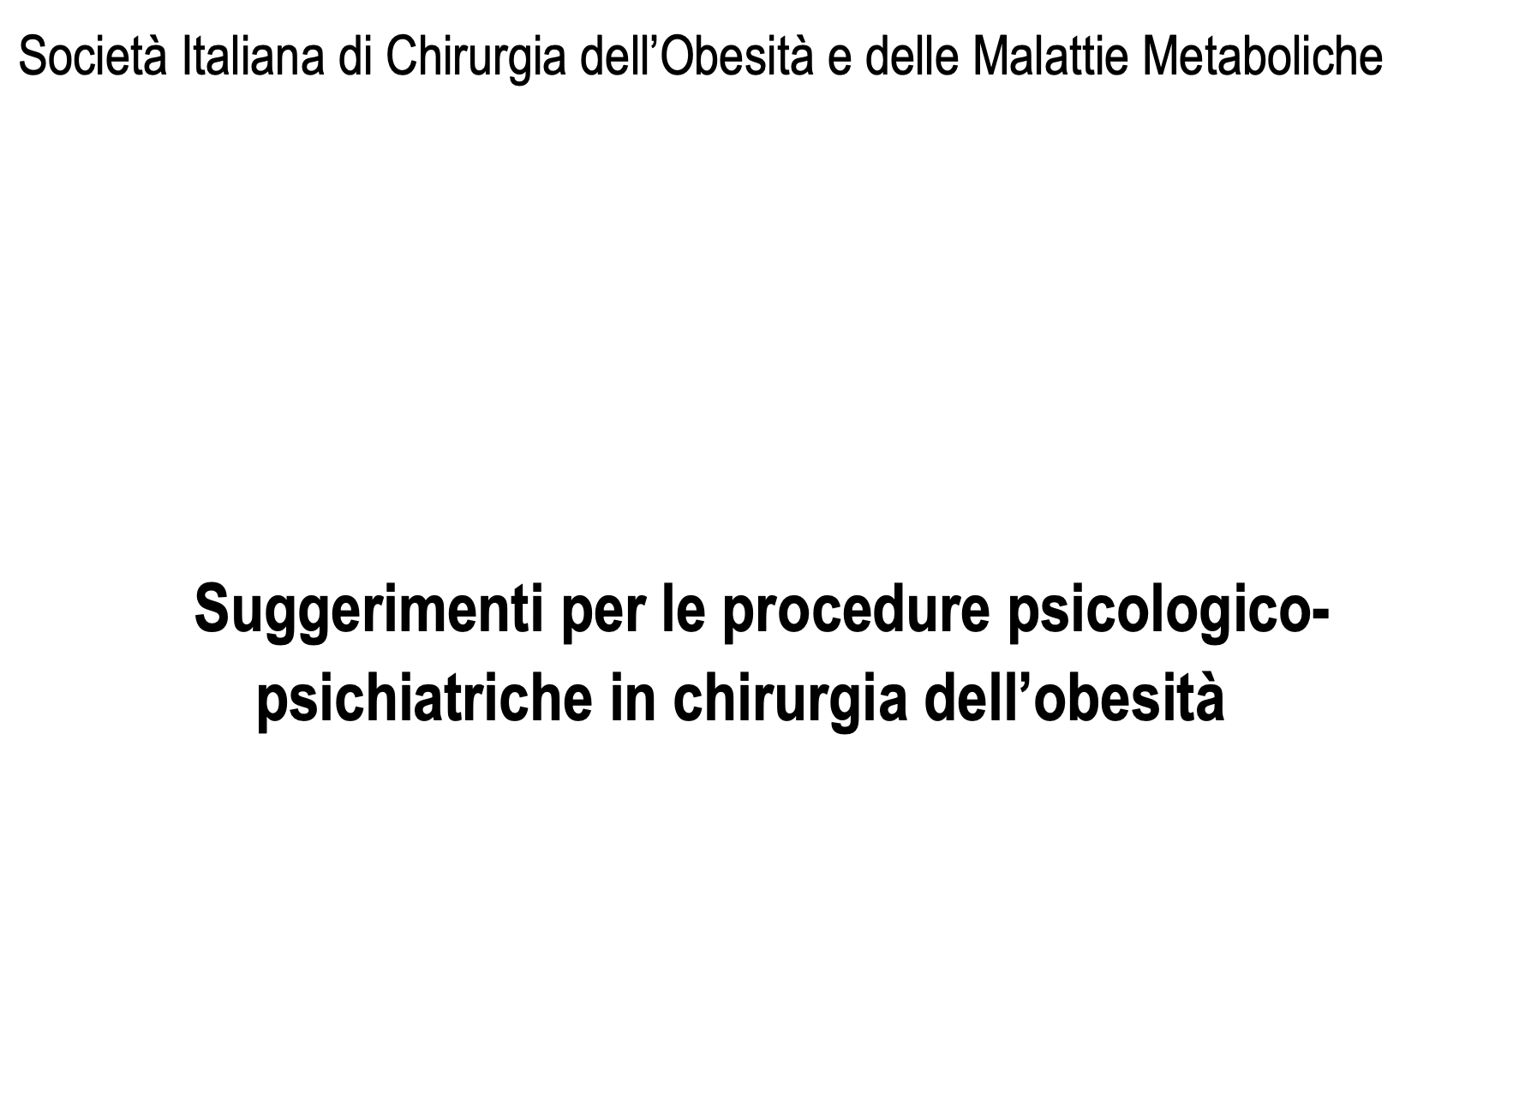

Slide 4
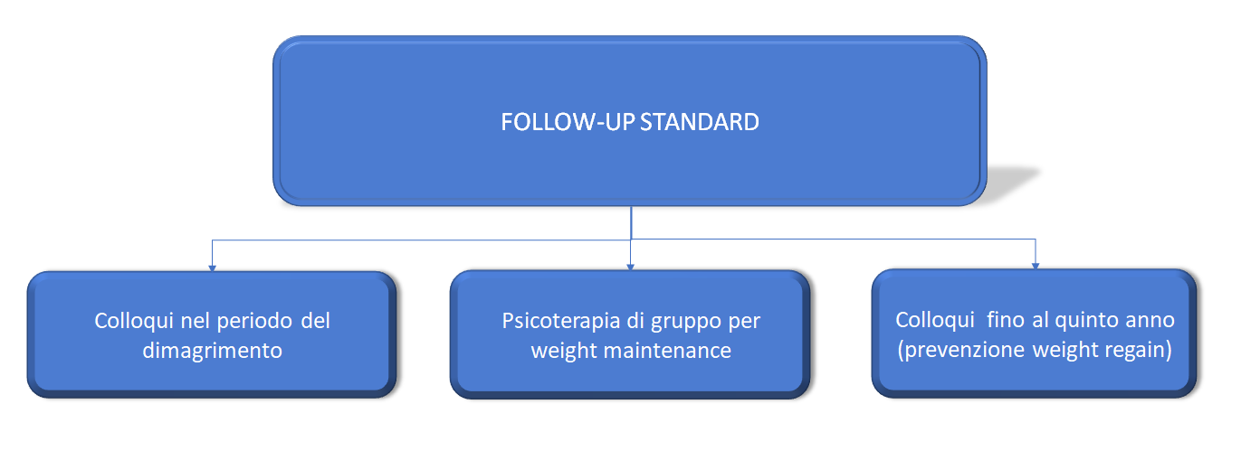
Suggerimenti per le procedure psicologico-psichiatriche in chirurgia dell’obesità
F. Micanti , MR. Cerbone, E. Paone, C.Sollai

Slide 5
Follow up psicologico/psichiatrico standard
Colloqui psicologici per osservare la compliance
Psicoterapia di gruppo per:
- mantenimento del peso
- rafforzare la nuova immagine corporea
Colloqui nel tempo lungo per prevenire il weight regain
Suggerimenti SICOb (2018); Busetto et al. (2017) Micanti F. et al. (2016); NICE (2014); O. Ziegler et al. (2009)

Slide 6
Follow up psicologico/psichiatrico standard
Colloquio psicologico dopo introduzione della dieta solida
Scopo:
Alleanza terapeutica
Motivazione del pz
Colloqui a cadenza bimestrale
Funzione:
Monitorare la compliance
Soddisfazione rispetto percorso
Condizioni psicosociali
Motivazione e capacità di variazioni stile di vita
Suggerimenti SICOb (2018); Busetto et al. (2017) Micanti F. et al. (2016); NICE (2014); O. Ziegler et al. (2009)

Slide 7
Follow up psicologico/psichiatrico standard
psicoterapia di gruppo con tecniche corporee quando il peso è stabile
Consentire:
Appropriatezza percettiva
emotiva
6 mesi 15 g
Test immagine corporea pre-post
Suggerimenti SICOb (2018); Busetto et al. (2017) Micanti F. et al. (2016); NICE (2014); O. Ziegler et al. (2009)

Slide 8
Follow up psicologico/psichiatrico standard
Monitoraggio degli obiettivi con colloquio clinico (1-3 mesi) nel post di gruppo
Colloquio clinico dal 3° anno ogni 6 mesi
Valutare:
Insorgenza di eventi stressanti
disturbi psichiatrici
Mantenere nuova consapevolezza
Relazione con l’ambiente
Inserimento sociale
Stabile cambiamento stile di vita
Suggerimenti SICOb (2018); Busetto et al. (2017) Micanti F. et al. (2016); NICE (2014); O. Ziegler et al. (2009)

Slide 9
Dimensioni mentali
Il campo psichico dell’obesità è formato da:
Impulsività
Immagine corporea
Tono dell’umore
Ansia

Slide 10
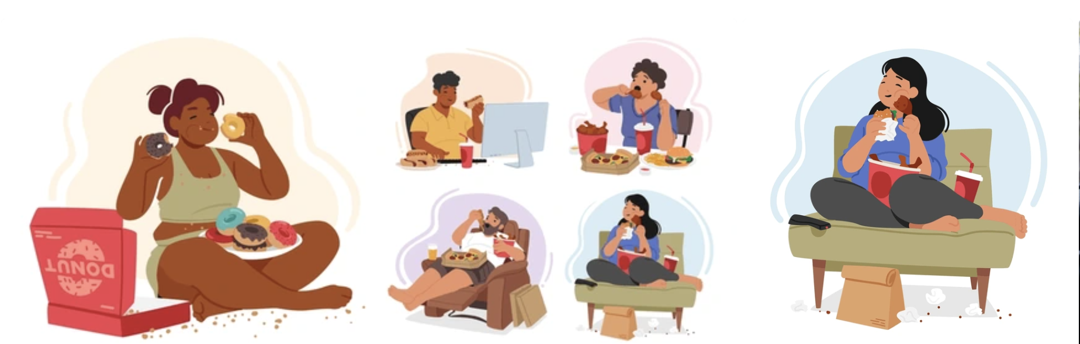
Impulsività

Slide 11
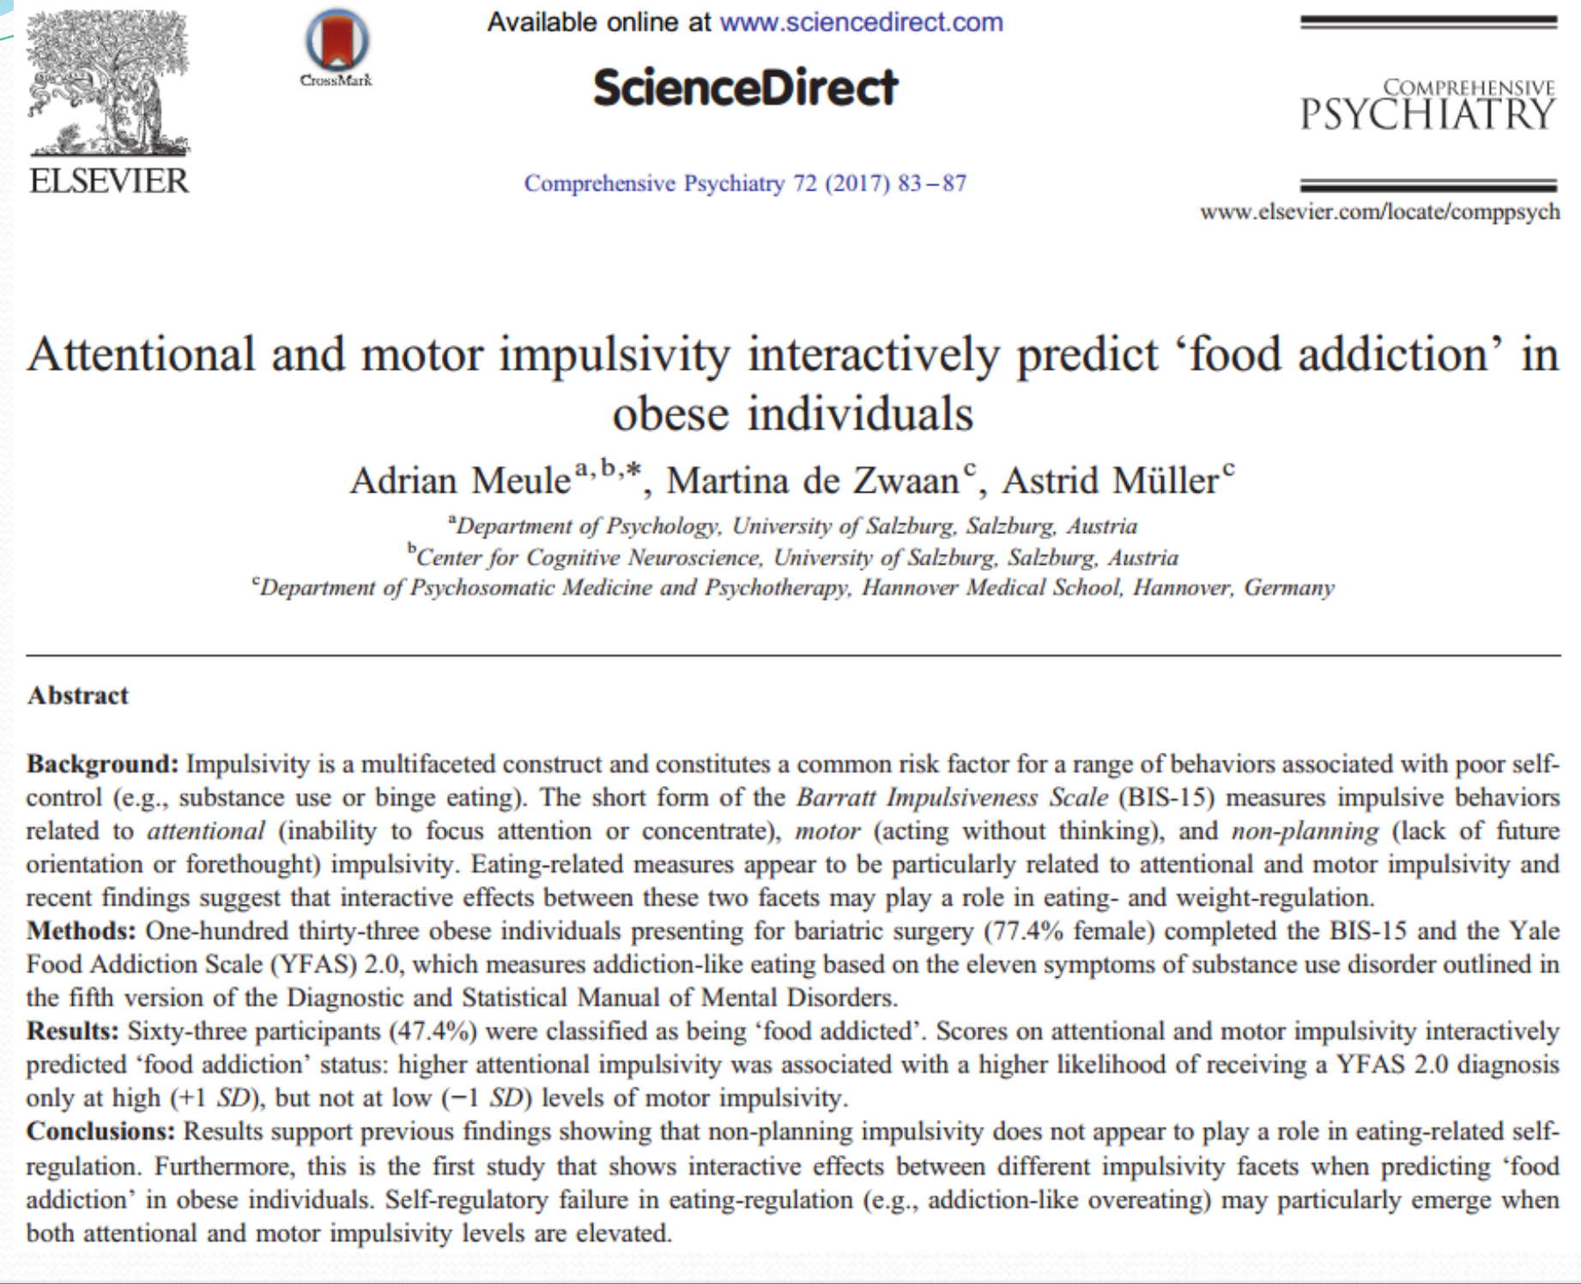

Slide 12
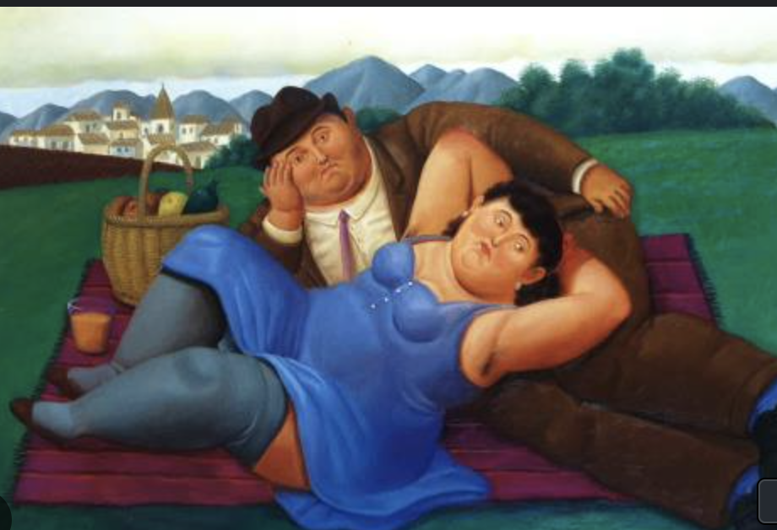
Immagine corporea

Slide 13
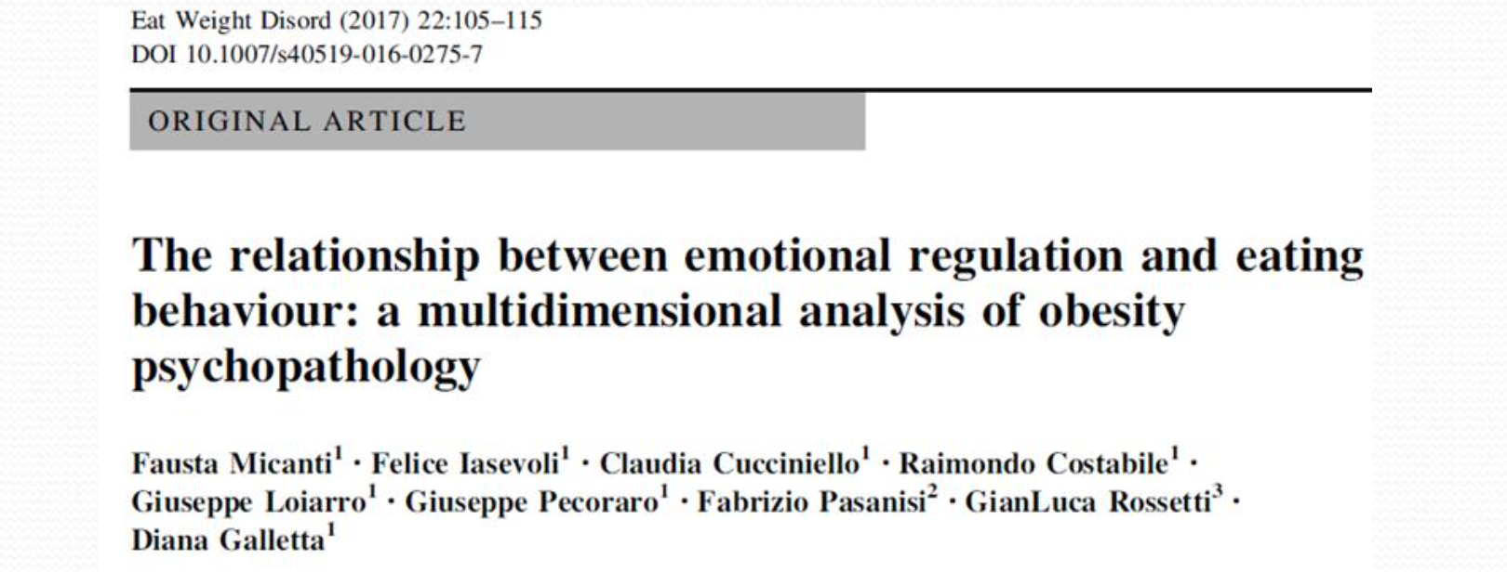

Slide 14
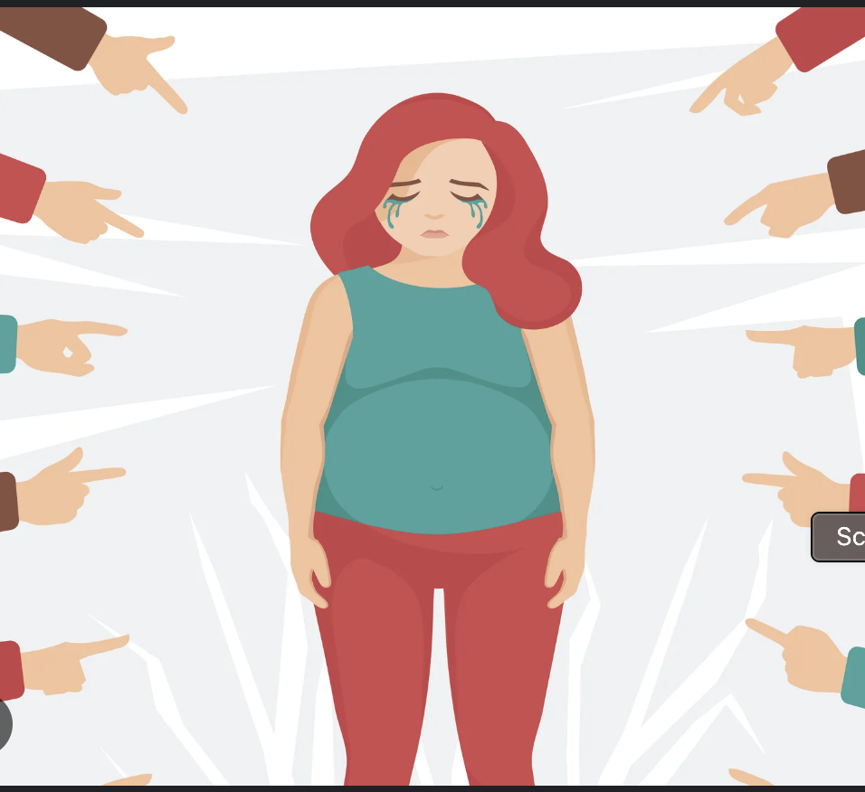
Tono dell’umore

Slide 16
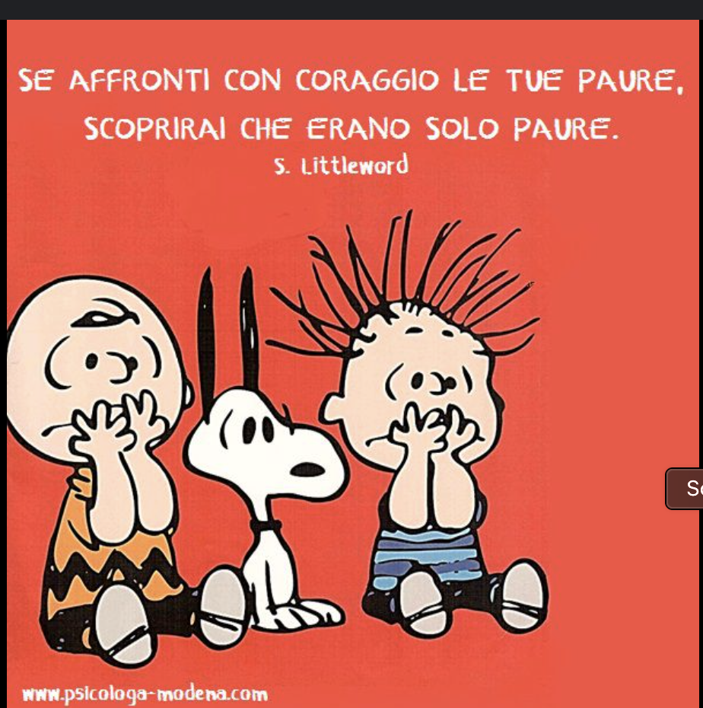
Ansia

Slide 17
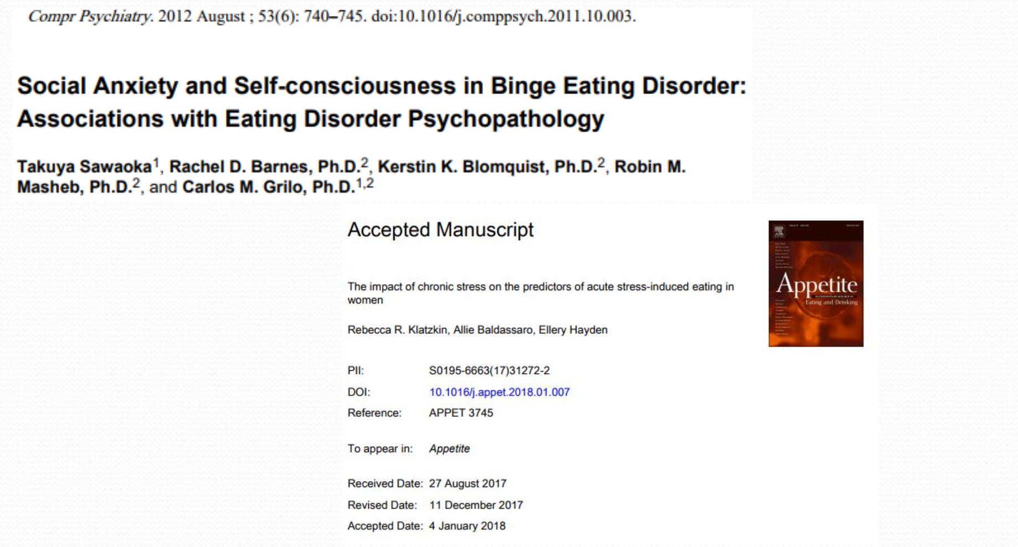

Slide 18
Grazie

